Slide 1
練 習 問 題
ねらい
基本の作図の練習問題を通して、これまで学習してきた作図の方法を確認し、活用することができる。

Slide 2
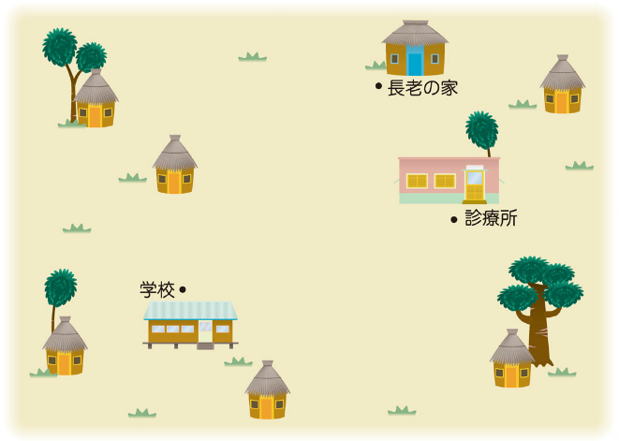
井戸を掘る場所は？
● 学校と診療所から等しい距離にある場所につくる。
● 村の長老の家から最も近い場所につくる。
ℓ

Slide 3
問２ ノートに下の辺を1辺とする。正三角形を作図しなさい。その60°の角を利用して、30°と15°の大きさの角を作図しなさい。

Slide 4
問３ 下のような正方形の折り紙ABCDで、頂点Cを辺ADの中点Mに重ねるように折ります。このときの折り目となる線分を作図しなさい。
A
M
D
B
C

Slide 5

宝物のありかは？
● 宝物は、学校からも診療所からも長老の家からも等しい
距離のところに埋められている。

